Slide 1

프로그램 만들기

Slide 2
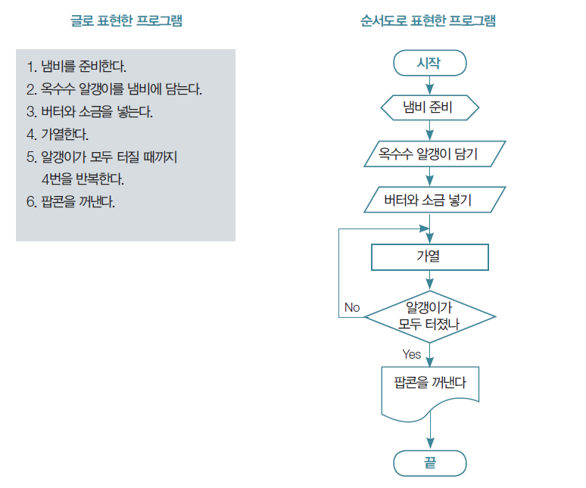
1.1 프로그램과 C 언어
프로그램이란? 일의 순서
  Ex) 옥수수로 팝콘 만들기

Slide 3
1.1 프로그램과 C 언어
프로그래밍 언어란?
  컴퓨터가 이해하기 쉽게 간결하고 명확한 규칙 정의
  용도에 따라 많은 종류가 있음
  C언어도 프로그래밍 언어의 한 가지

Slide 4
1.1 프로그램과 C 언어
C 언어의 특징
  유닉스를 개발하기 위해 만든 언어
  시스템 프로그래밍 가능
  이식성(portability)을 가진 프로그램 개발 가능
  함수를 사용해 기능별 프로그래밍 가능
  C언어의 특징을 충분히 활용하기 위해 표준 준수 필요

Slide 5
1.1 프로그램과 C 언어
C 언어의 주요 연혁
  1972년 데니스 리치와 켄 톰슨 C 개발
  1989년 ANSI X3.159-1989 표준 지정 - ANSI C
  1999년 ISO/IEC 9899:1999 표준 발표 - C99
  2011년 ISO/IEC 9899:2011 표준 발표 - C11

Slide 6
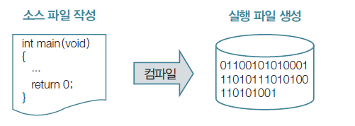
1.2 컴파일러 사용법
프로그램 작성 과정
  소스파일 작성
    C언어로 작성된 문서
    사람이 내용을 읽거나 수정가능하나 컴퓨터로 실행 불능
  컴파일
    C 언어로 된 소스파일을 기계어로 바꾸는 과정

Slide 7
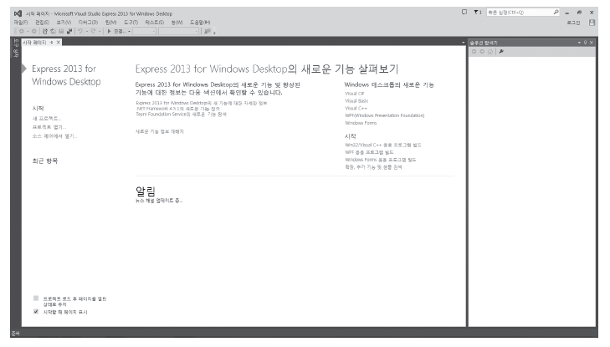
1.2 컴파일러 사용법
1.2.1 소스 파일 (Source File) 작성
  VC++ 컴파일러 설치 후 최초 실행 화면

Slide 8
1.2 컴파일러 사용법
1.2.1 소스 파일 (Source File) 작성
  프로젝트 생성
    메뉴에서 [파일] – [새 프로젝트] 선택
    ‘새 프로젝트’ 창 열리면 ‘Win32 콘솔 응용 프로그램’ 선택
    프로젝트 이름 입력 후 프로젝트 폴더 만들 위치 설정
      별도의 폴더 생성하는 편이 좋음

Slide 9
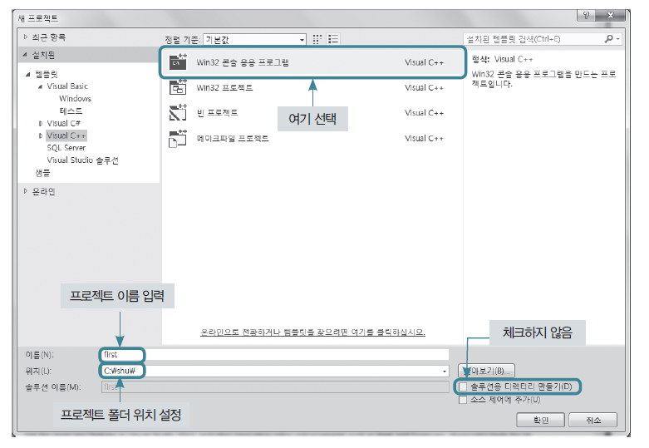
1.2 컴파일러 사용법
1.2.1 소스 파일 (Source File) 작성
  프로젝트 생성

Slide 10
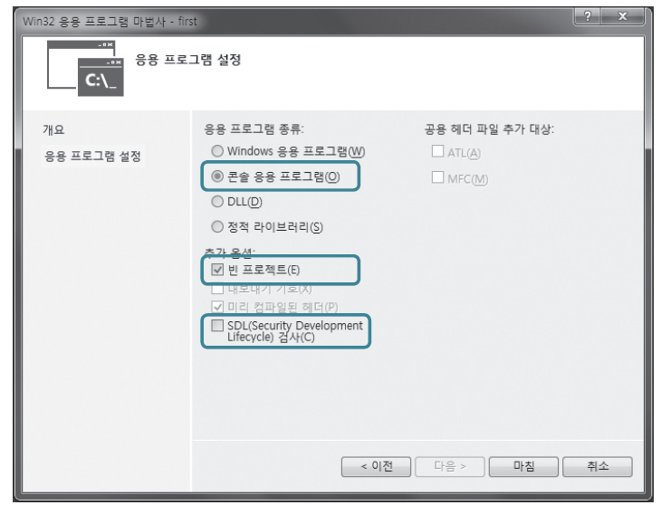
1.2 컴파일러 사용법
1.2.1 소스 파일 (Source File) 작성
  프로젝트 생성 - Win32 응용 프로그램 마법사 설정

Slide 11
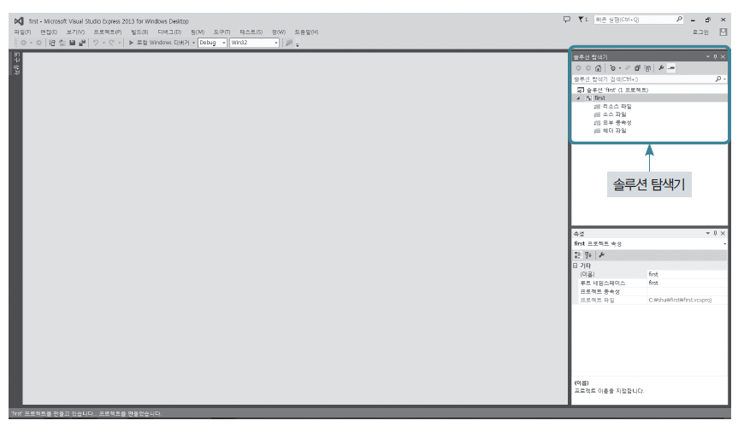
1.2 컴파일러 사용법
1.2.1 소스 파일 (Source File) 작성
  프로젝트 생성 확인

Slide 12
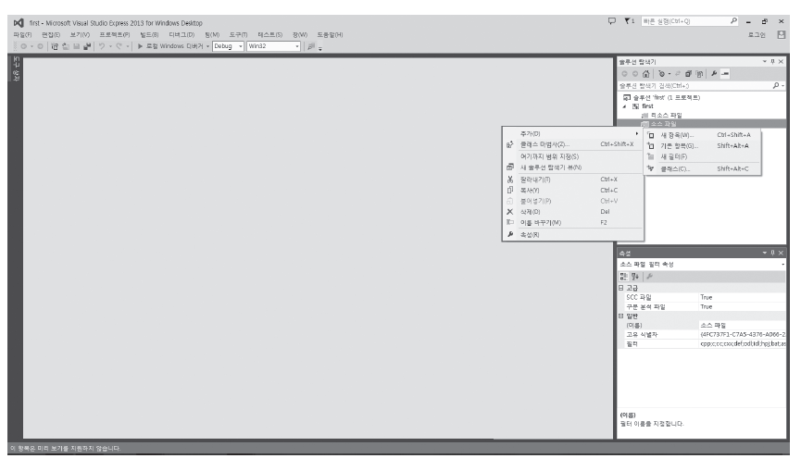
1.2 컴파일러 사용법
1.2.1 소스 파일 (Source File) 작성
  프로젝트 생성 - 프로젝트에 소스 파일 추가
    소스 파일 마우스 오른쪽 버튼으로 클릭 후 [추가] – [새 항목]

Slide 13
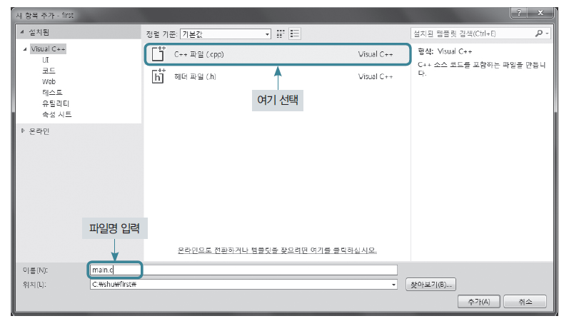
1.2 컴파일러 사용법
1.2.1 소스 파일 (Source File) 작성
  프로젝트 생성 - 프로젝트에 소스 파일 추가 - .c 파일 선택

Slide 14
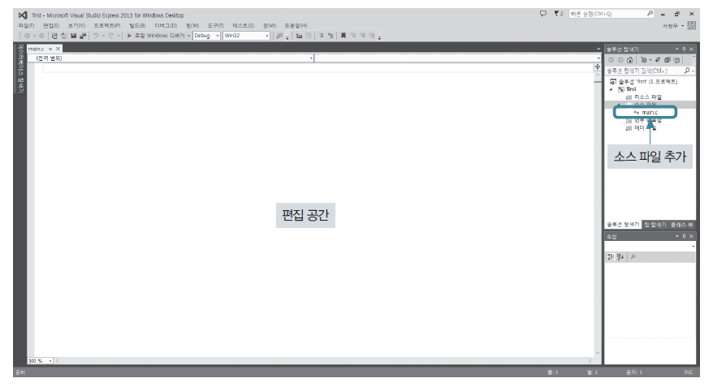
1.2 컴파일러 사용법
1.2.1 소스 파일 (Source File) 작성
  프로젝트 생성

Slide 15
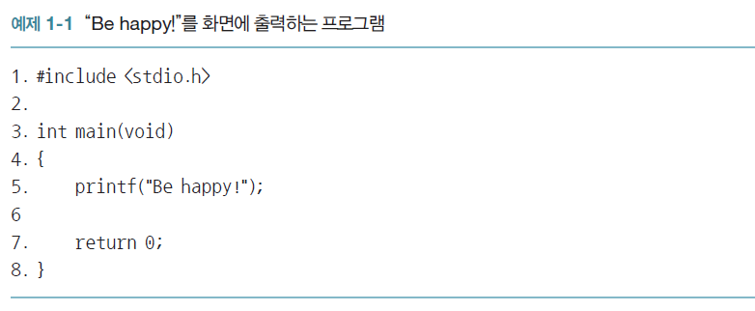
1.2 컴파일러 사용법
1.2.1 소스 파일 (Source File) 작성
  소스 내용 입력

Slide 16

1.2 컴파일러 사용법
1.2.1 소스 파일 (Source File) 작성
  소스 파일은 텍스트 파일 –메모장 작성 가능
  전문 편집기나 일반 워드 프로그램 사용 가능
  파일 형태 텍스트 파일로 저장
    아스키 코드(ASCII, American Standard Code for Information Interchange)값으로 저장
    사람이 사용하는 기호를 컴퓨터 안에서 표현하는 방법 약속한 규칙

Slide 17
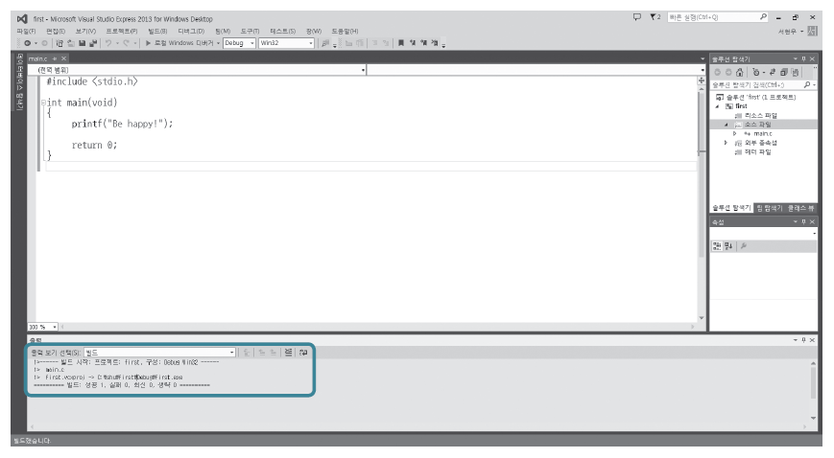
1.2 컴파일러 사용법
1.2.2 컴파일
  소스 파일 컴파일 - [빌드] – [솔루션 빌드] 선택 (단축키는 F7)
      성공했을 때

Slide 18
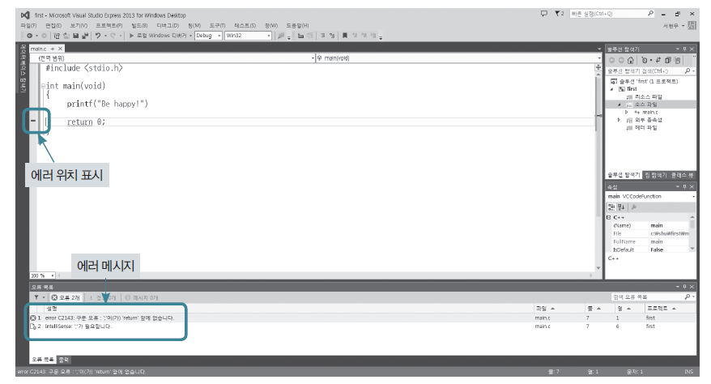
1.2 컴파일러 사용법
1.2.2 컴파일
  소스 파일 컴파일 - [빌드] – [솔루션 빌드] 선택 (단축키는 F7)
      실패했을 때 -> 에러수정 (디버깅) 필요

Slide 19
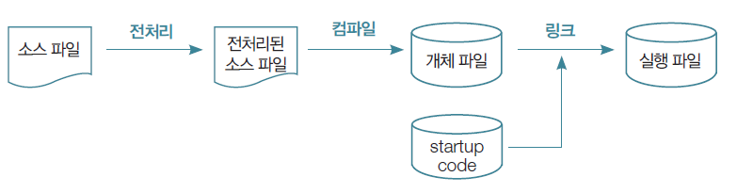
1.2 컴파일러 사용법
1.2.2 컴파일
  컴파일 과정
    전처리 (preprocess)
    컴파일 (compile)
    링크 (link)

Slide 20
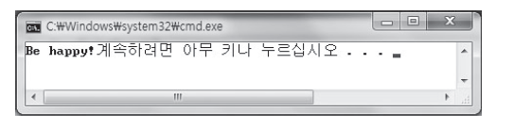
1.2 컴파일러 사용법
1.2.3 실행
  컴파일러 내 실행
    Ctrl + F5 눌러 실행

Slide 21
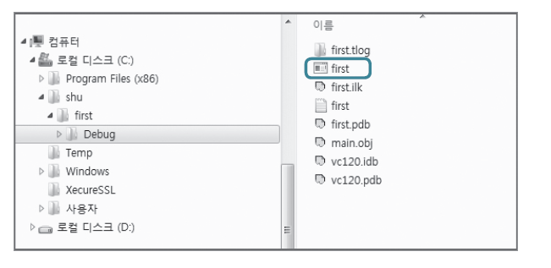
1.2 컴파일러 사용법
1.2.3 실행
  직접 실행

Slide 22
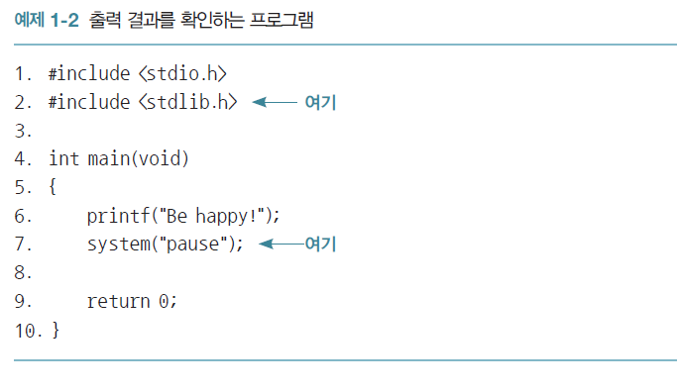
1.2 컴파일러 사용법
1.2.3 실행
  직접 실행 후 결과 확인 위해 코드 추가

